Slide 1


Slide 2
Program: mandag
Præsentation af os og jer
Præsentation af KEA og Studiet
Forventningsafstemning af første semester
Studiegrupper
Fronter
ChatGPT og videoer

Slide 3
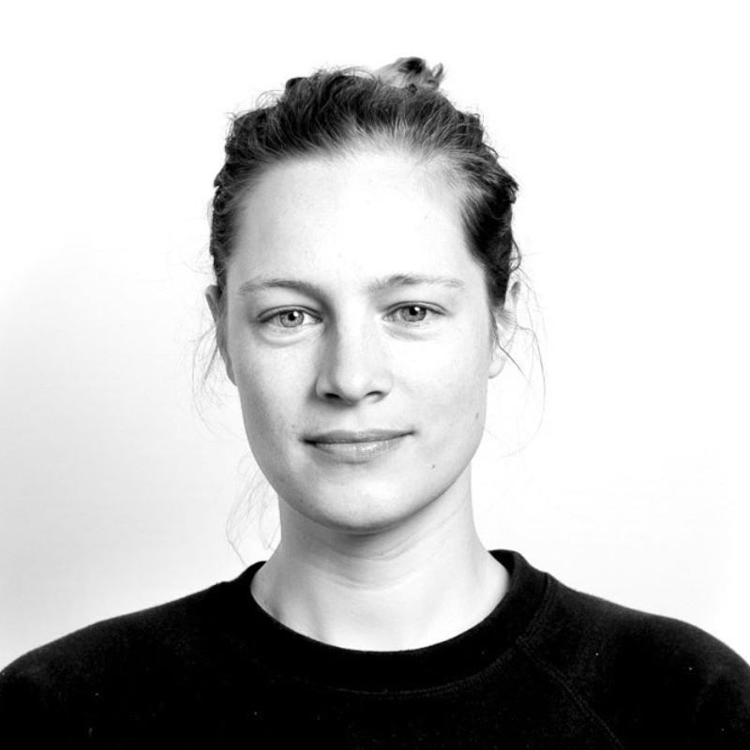
NYNNE JUST ChristOFFERSEN Underviser
Uddannelse:
Europæisk Etnologi, Kunst –og Designhistorie
Baggrund:
Ekstern lektor ved ITU
Softwareudvikler ved LEGO
Underviser ved Hack Your Future CPH
Opgaver:
Underviser i programmering
Interesser:
Strik (en anden slags kode)

Slide 4

Lasse Vogelsang Underviser
Uddannelse:
Ph.D. i systemudvikling og MBA
Baggrund:
15 år i erhvervslivet som udvikler og leder primært i den finansielle sektor
Opgaver:
Systemudvikling og IT- og forretningsudvikling
Undervisning på IT-arkitekturuddannelsen
Interesser:
AI og systemudvikling

Slide 5
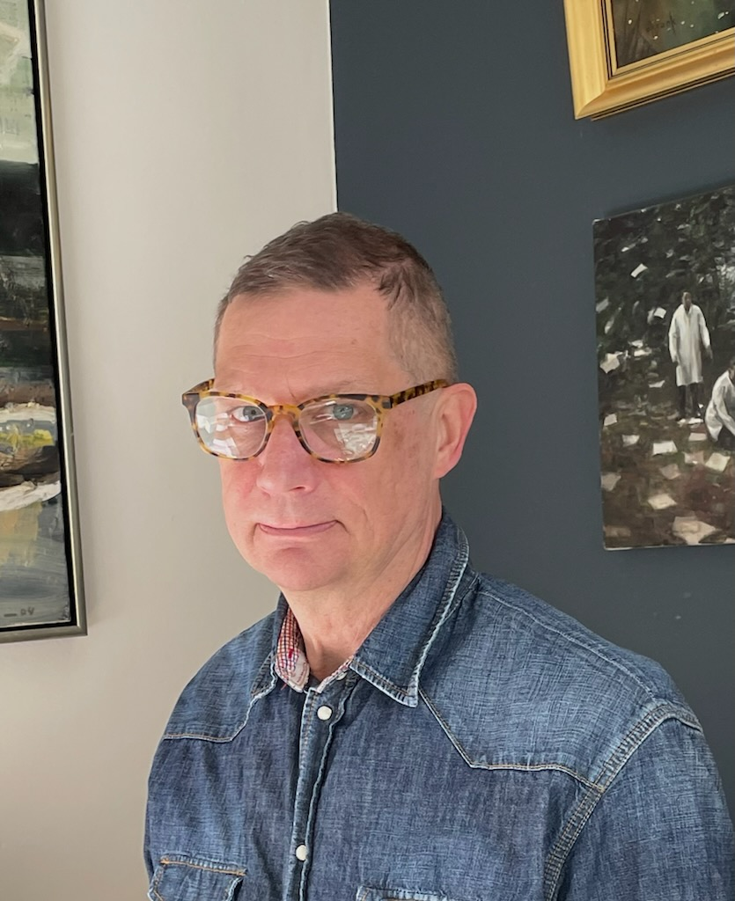
Stig søgaard sørensen Underviser
Uddannelse:
Cand.merc. CBS: Marketing, Strategi, Økonomi
Baggrund:
Global Marketing Director & Commercial Director,
at ”Essity – SCA - Aktiebolag”
SVP, Head of Group Marketing, Danske Bank
SVP, Head of Global Marketing Academy ARLA FOODS.
Underviser på Danmarks Medie & Journalisthøjskole.
Underviser på Niels Brock´s Internationale Gymnasium
Opgaver:
IT- og Forretningsudvikling, 1 semester
Interesser:
Fodbold
Jazz
Færøerne

Slide 6
Hvordan kan i kontakte os
På mail:
Stig: stss@kea.dk
Nynne: nyjc@kea.dk
Lasse: lavo@kea.dk
Vi ser sjældent beskeder på, Teams, Fronter, Slack, Discord ..

Slide 7
Hvem er i?
Vi kender ikke jer og i kender heller ikke hinanden, så interview lige den du sidder ved siden af og husk at skrive svarene ned så i bagefter kan præsenterer hinanden.
Spørg vedkommende om:
Hvad er dit navn?
Hvor kommer du fra?
Hvor gammel er du?
Hvad er din uddannelsesbaggrund?
Har du nogen forudgående viden om programmering eller systemudvikling?
Hvad er din forventninger til denne klasse/dette semester?

Slide 8
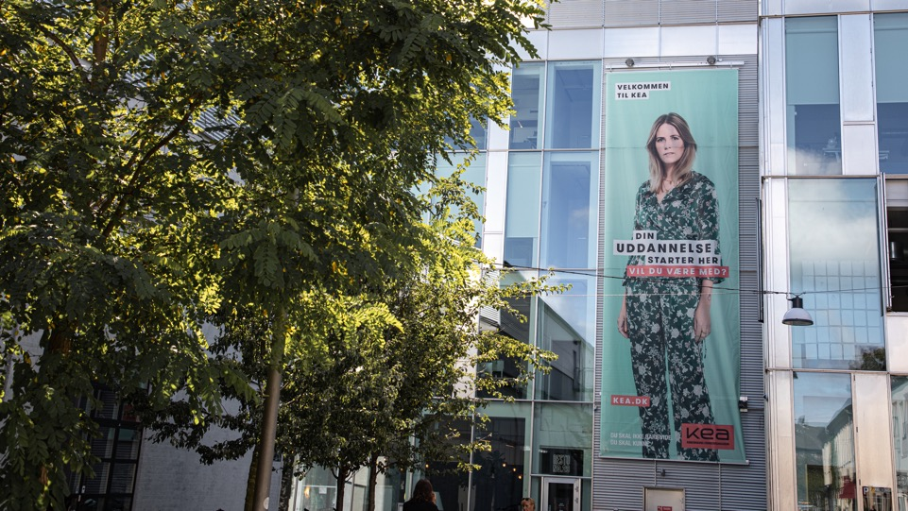
Introduktion til KEA
Placering
Bygninger
Indgang(e)
Organisation
Uddannelser

Slide 9
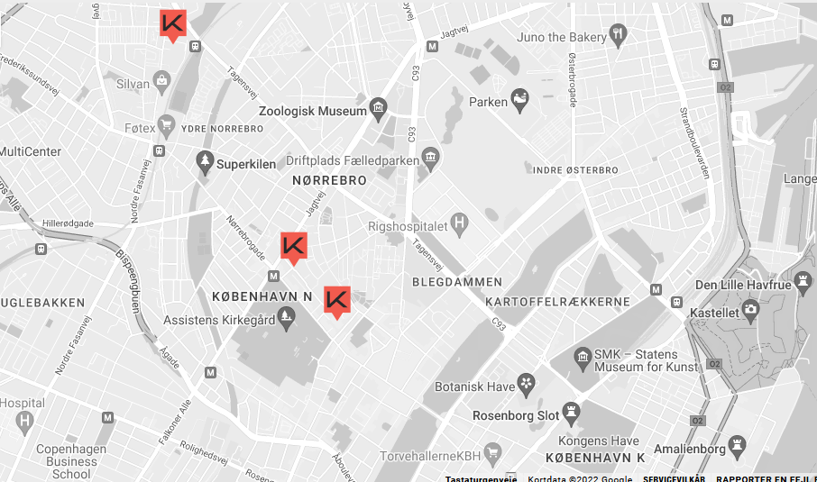
Her ligger kea
Guldbergsgade (GBG)
Prinsesse Charlottes Gade (PCG)
Lygten 16 (LYG eller L16)
Og i Hellerup
Og i Hillerød

Slide 10
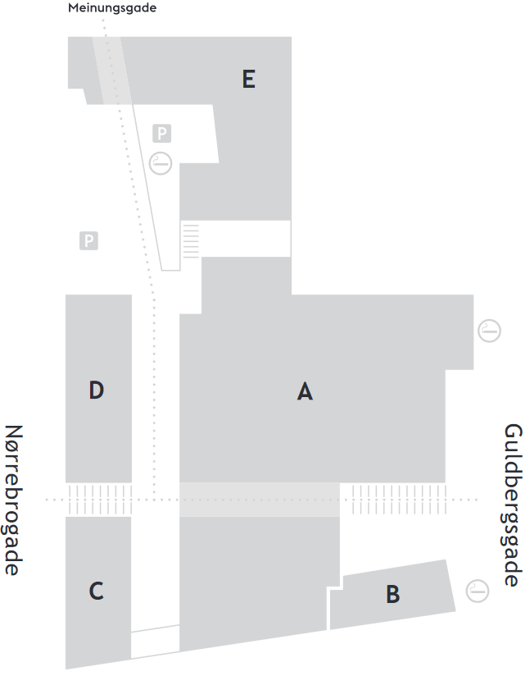
Datamatiker
Klik på link for at se de andre etager:
https://kea.dk/images/DA/Files/Om-KEA/GBG_Wayfinding.pdf
Reception

Slide 11
Indgange til bygning E
Via gården, og op ad trappen
Meinungsgade 8 – rundt om hjørnet

Slide 12
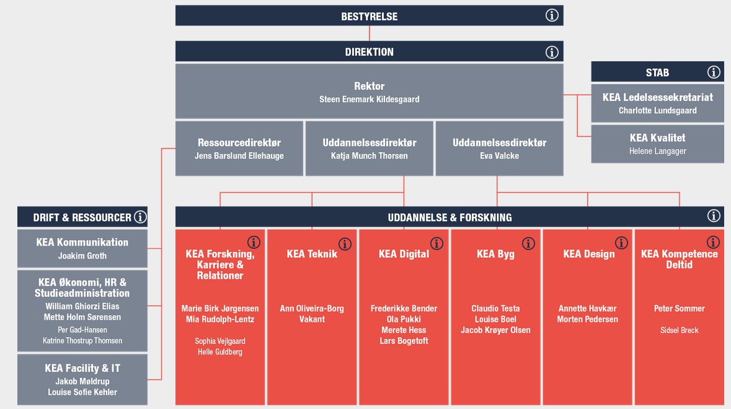
Organisation
Her hører vi til!

Slide 13
KEA digital
Uddannelser:
Multimediedesign
Datamatiker
Økonomi og IT
IT-Arkitektur
Digital Konceptudvikling
IT-Sikkerhed
Softwareudvikling
Webudvikling
Erhvervsakademi
Professionsbachelor
Top-up

Slide 14
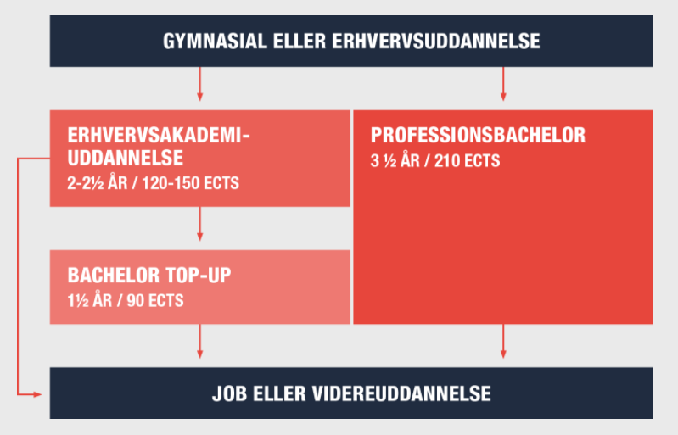

Slide 15


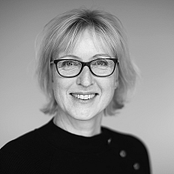
Datamatiker ”organisationen”
Ca. 400 studerende
Ca. 20 undervisere
DATAMATIKER
Düncan ü Andersen
Bård Blytt Sandstad
Studie- og karrierevejleder
duun@kea.dk
Uddannelseschef
bard@kea.dk
Gitte Jul
Praktikkoordinator
praktik@kea.dk

Slide 16
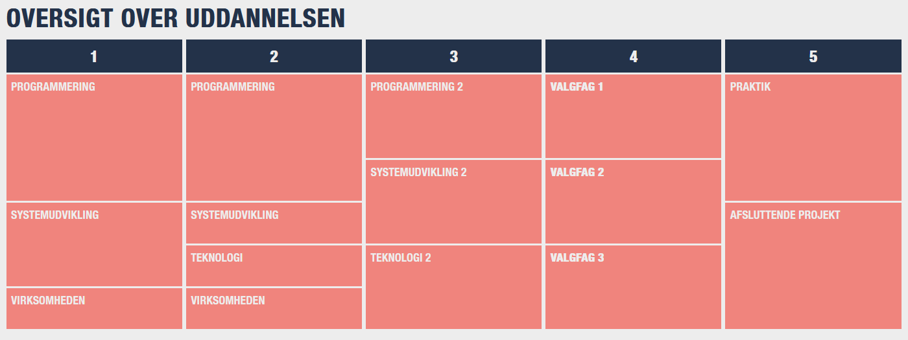
Datamatikeruddannelsen
5 semestre = 2½ år

Slide 17
Eksamener på Datamatikeruddannelsen
8-9 eksamener
En rapport
25%
75%
3 adskilte eksamener
3 adskilte eksamener
Afsluttende eksamen

Slide 18
Fokus på 1.semester
Tre fagelementer
Programmering:
”Hvordan man i praksis konstruerer programmer – ved brug af værktøjer og metoder brugt i branchen”
Systemudvikling:
”Alt det der støtter op om selve programmeringen – planlægning, design, kvalitetssikring
Virksomheden:
”Dem der aftager programmerne, og betaler os for at lave dem”

Slide 19
1. SEmESTER UGEplan
Code Lab
Åben - 40 timer
IT og Forretningsforståelse
Softwareudvikling
Programmering
12 lektioner + Systemudvikling
2 lektioner
6 lektioner

Slide 20
Emne | Studieordning: Semester (ECTS)
Eksamen
 | 1. Semester |  | 2. Semester |  | 3. Semester |  | 4. Semester |  | 5. Semester
Programmering | 15 ECTS |  | 15 ECTS
Systemudvikling | 10 ECTS |  | 5 ECTS
Teknologi |  |  | 5 ECTS
Virksomhed | 5 ECTS |  | 5 ECTS
Programmering 2 |  |  |  |  | 10 ECTS
Systemudvikling 2 |  |  |  |  | 10 ECTS
Teknologi 2 |  |  |  |  | 10 ECTS
Valgfag |  |  |  |  |  |  | 30 ECTS
Praktik |  |  |  |  |  |  |  |  | 15 ECTS
Afsluttende projekt |  |  |  |  |  |  |  |  | 15 ECTS

Slide 21
Klasse- undervisning
Studiegrupper
Studenter-præsentationer
Hvordan lærer du
Diskussioner
Code Lab
Gruppearbejde
Praktiske opgaver
Større projekter med vejledning
Problemløsning
øvelser

Slide 22
Rollen som studerende

Slide 23
Her er nogle ord du godt må glemme
skole
elev
lærer
lektier

Slide 24
og her er hvad du kan sige i stedet
skole
elev
lærer
lektier
uddannelse
studerende
underviser
opgaver

Slide 25
Hvad er forskellen på elev og studerende?

Slide 26
studerende er selv ansvarlige for at lære
Underviserens opgave:
At facilitere læring – stille muligheder til rådighed, og svare på spørgsmål fra studerende.
Studerendes opgave:
At tage ansvar og aktivt vælge at ville lære – ved at deltage i undervisningen og lave øvelser og opgaver. Og at stille spørgsmål!

Slide 27
krav om studieaktivitet
Der er ikke krav om fremmøde eller afleveringer – der er/er ikke registrering af fravær eller trusler om eksamen i fuld pensum.
Men det er dumt at blive væk og ikke lave noget – for så lærer man ingenting. Der er dog obligatoriske opgaver hvor deltagelse er en forudsætning for at kunne deltage i eksamenen
Notes:
Der er fremmøde-registrering her i starten af semesteret – det er for at vi rent administrativt ved hvem der reelt er startet på uddannelsen.

Slide 28
Krav om studieaktivitet
43 timer
forventet gennemsnitlig studietid pr. uge
Notes:
Kun 20 af disse er skemalagt – så når du kigger på skemaet, og der kun er fire timers ”skoledag” hver dag, så er det fordi du forventes at bruge 4-5 timer på opgaver, læsning og diskussion med medstuderende.

Slide 29
Hvad er læring?
Og hvordan opstår god læring?

Slide 30
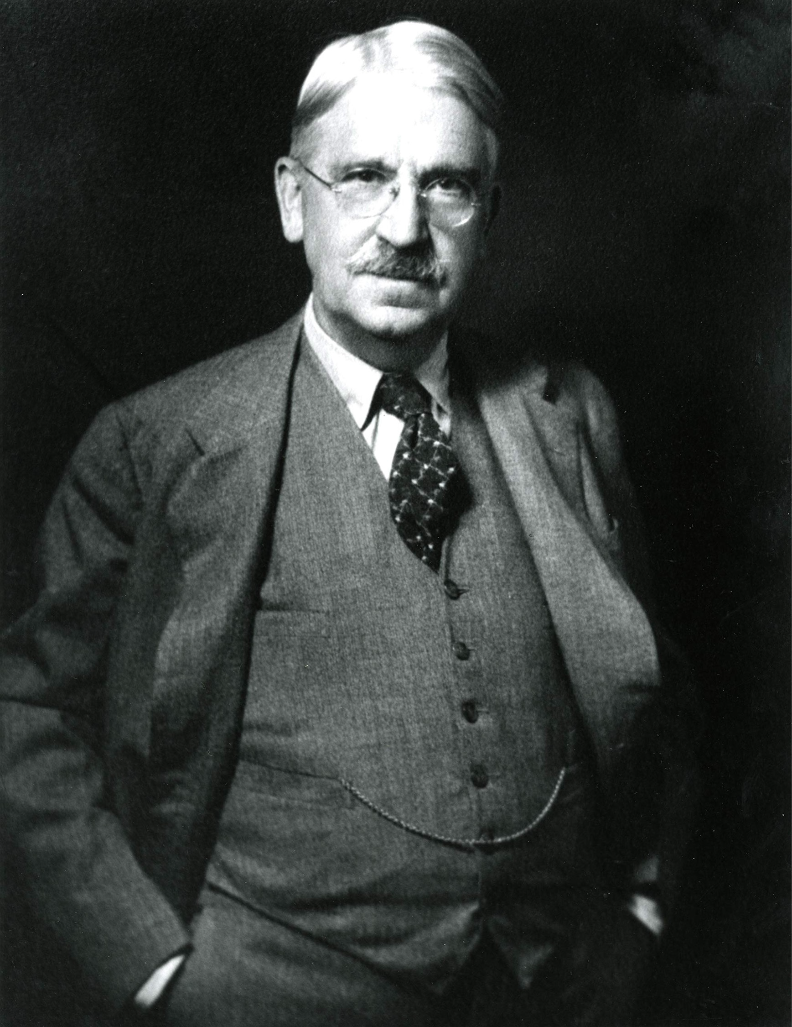
“We do not learn from experience... we learn from reflecting on experience.”
Dewey, J "How we think" 1910

Slide 31

Deweys klassiske eksempel
Når man ved et uheld træder i en vandpyt, oplever man en irritation, noget uventet og uplanlagt, og man begynder at tænke over hvordan man kan undgå det fremover …

Slide 32
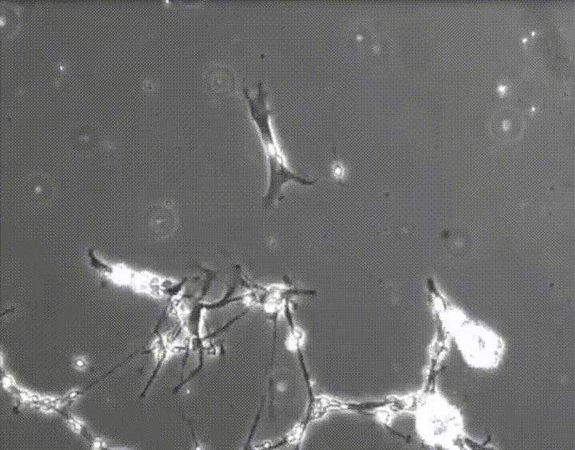

Når hjernen skal skabe helt nye forbindelser
…
Så lærer du!
Det kan godt være hårdt …

Slide 33

Learning is deeper and more durable when it’ effortful!!
eller som vi siger nede i centeret

Slide 34
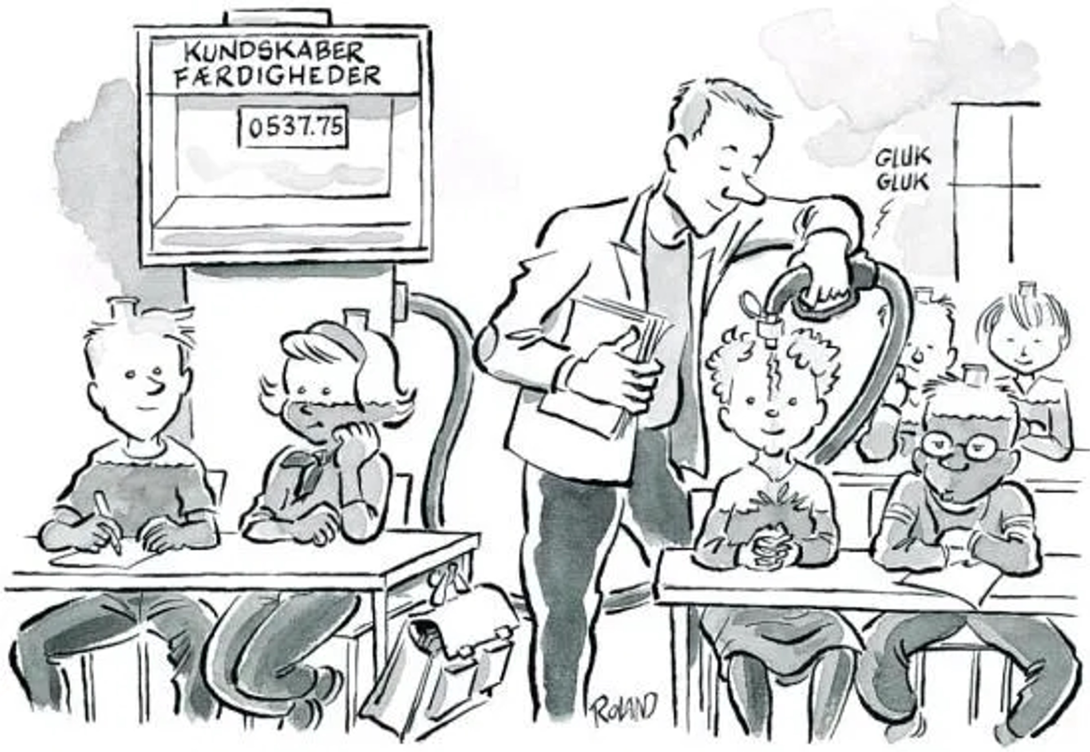

Hvad er så underviserens rolle?
Når vi nu ikke bare kan fylde viden på jer …

Slide 35
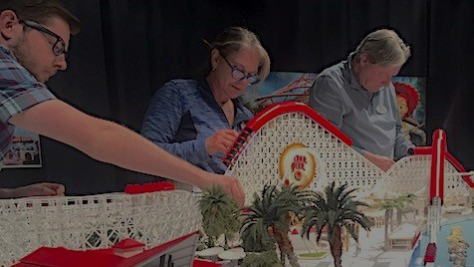
Vi designer et forløb med oplevelser der får jer til at sige hmmm …

Slide 36
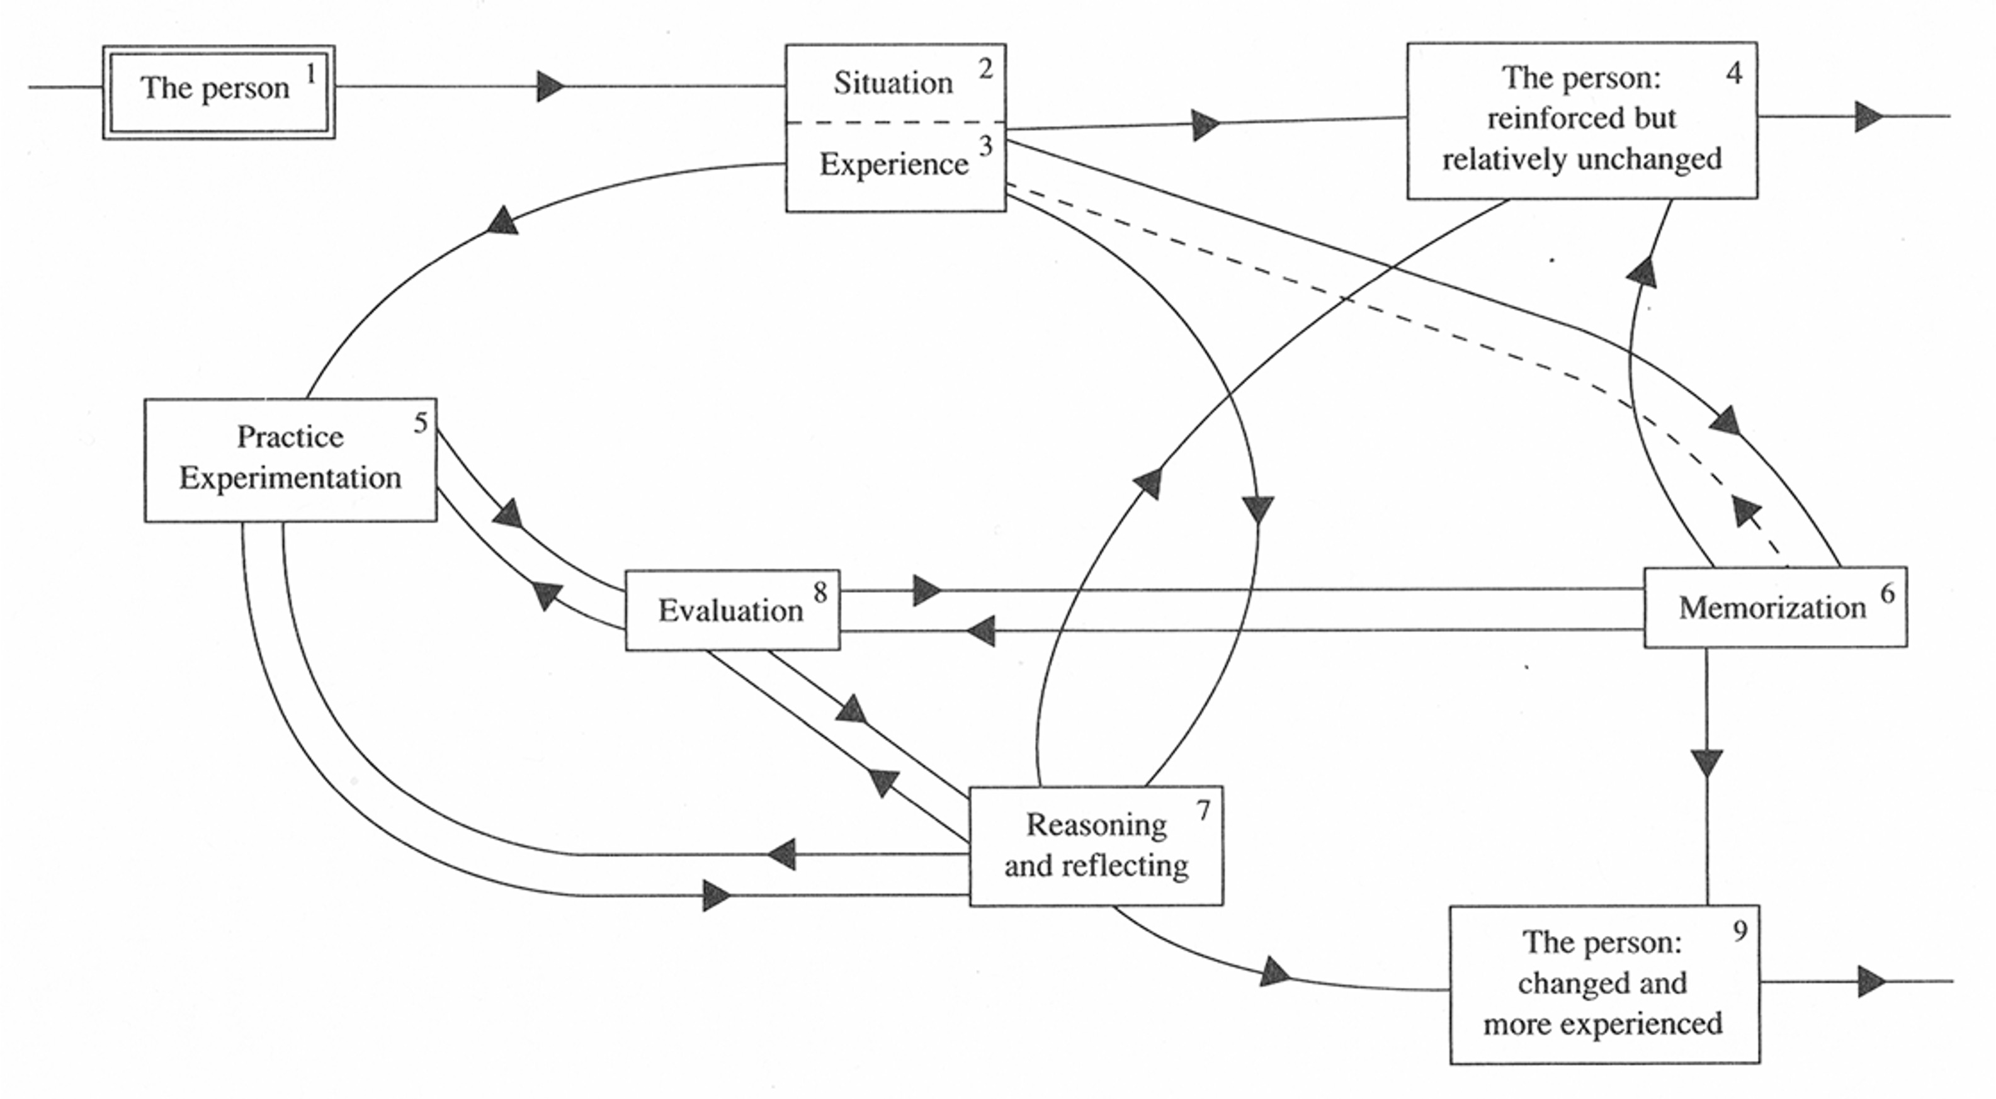
Advarsell!!
Peter Jarvis’ model for læring
ekstremt nørdet
læringsteorisnak …
- bare nik og smil

Slide 37
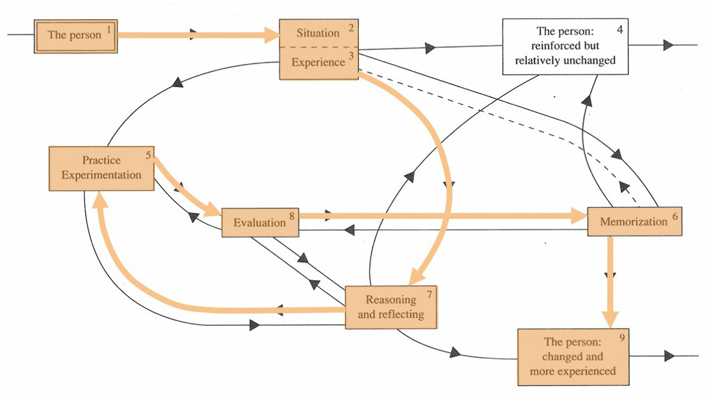
undervisernes job er at lede jer ind på denne sti
At opstille situationer der giver jer oplevelser, og guide jer gennem refleksioner og eksperimenter, der udfordrer jer, får jer til at reflektere, forstå og huske – og lære at kunne, ikke bare vide!

Slide 38

Der er altid et element af praksis involveret
Fordi:
Du skal ikke bare vide. Du skal kunne.

Slide 39
Så derfor
Når vi giver jer (hjemme)opgaver
Er det for at opleve “things that make you go hmm” og tvinge jer til at reflektere og eksperimentere.
Når vi stiller spørgsmål
Er det for at få jer til at reflektere – eller finde viden frem, for at hjælpe jer til at huske.
Når vi giver jer øvelser
Er det for at lade jer opleve ting selv, fremfor bare at se på os.

Slide 40

Husk!
Det handler aldrig om løsningen!
Men hvordan kommer du frem til den rigtige kvalitetsløsning på den mest optimale måde!

Slide 41

Arbejd!, arbejd!, arbejd!
Det handler ikke om at aflevere – ligesom det ikke handler om løsningen.
Det handler om arbejdet – det er arbejdet der gør at I lærer – og I er her for at lære – ikke for at vise os at I kan aflevere opgaver.
Vi holder ikke kontrol med jer – vi tilbyder undervisning og opgaver for at I kan træne jer selv – ikke for at vi kan holde øje med jer.
Så uanset hvad der sker – så bare svøm arbejd videre!

Slide 42


Slide 43










Der er en grund til at I er her som et hold

Slide 44
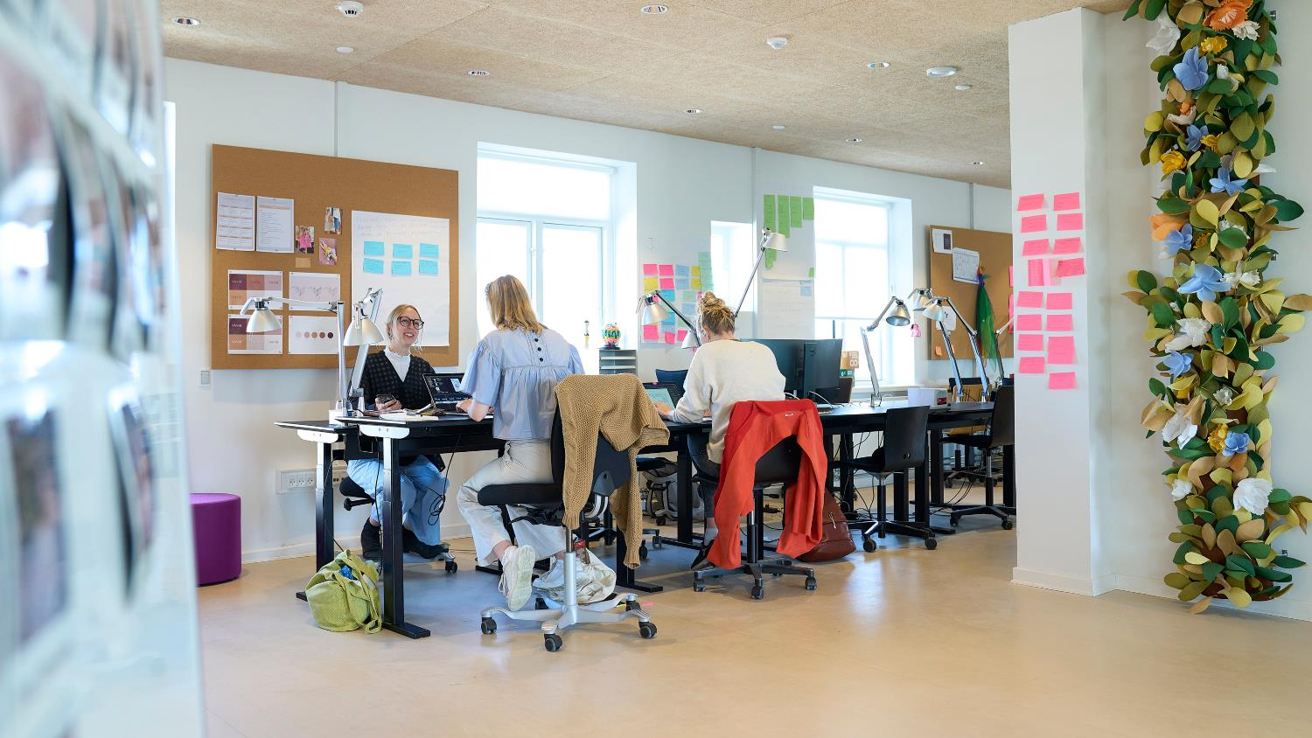
Husk: I er ikke alene!
En af de bedste måder at lære på, er ved at man sammen finder ud af ting.
Derfor vil vi kraftigt opfordre til at i danner studiegrupper

Slide 45


Det er godt at have nogle at studere med
Det er godt at have nogle at fejre succeserne med
og nogle at dele nederlagene med

Slide 46

ÅBNINGSTIDER
GULDBERGSGADE 29N
Hverdage: Kl. 07:00 – 22:00
Weekender: Kl. 10:00 – 22:00
Reception: man - fre: 08:00 - 15:00
Husk Studiekort!
KONTAKT
Service Desk Email: servicedesk@kea.dk Telefon: +45 4646 0046
Spørgsmål vedr. eksamen Email: eksamen@kea.dk
Studieadministration Email: studie@kea.dk
Studievejleder - Düncap Ünkap Andersen Email: duun@kea.dk
studievejledningen@kea.dk

Slide 47



Trådløst netværk
Kantine – Bygning A
Studenterbar – Bygning B - Studieliv

Slide 48
KommuniKation
Fronter - https://kea-fronter.itslearning.com
Semesterplan, bogliste, materialer, opgaver
E-mail
Al e-mail kommunikation er via din KEA mail
Du kan opsætte mail forwarding fra din KEA mail til privat email
SMS - Tilføj mobilnummer til ums.kea.dk
Skema
http://skema.kea.dk
Kan også ses i ums.kea.dk og i din KEA-mail-kalender
Studiestartsinfo på http://it.kea.dk

Slide 49

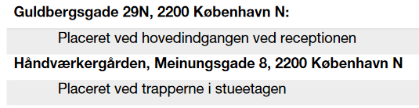
Rygepolitik og nødplan
Rygning er ikke tilladt på KEA.
Hjertestarter
I nødstilfælde, brug brandtrappen og nødudgange.
Gå til samlingssted (er oplyst på brandinstruktionen i alle lokaler).
Emergency plan: https://mit.kea.dk/studiehandbog/brand-og-beredskab

Slide 50
Videoer
Studie & Karrierevejledning: https://youtu.be/fRYoFGXqCzQ
IT-intro: https://www.youtube.com/watch?v=inLf-ATmlAQ
Links
Bibliotek: https://bibliotek.kea.dk/da/
Studiehåndbog: https://mit.kea.dk/studieh%C3%A5ndbog
Studiekort: https://keastudiekort.dk/

Slide 51

Spørgsmål?

